Slide 1
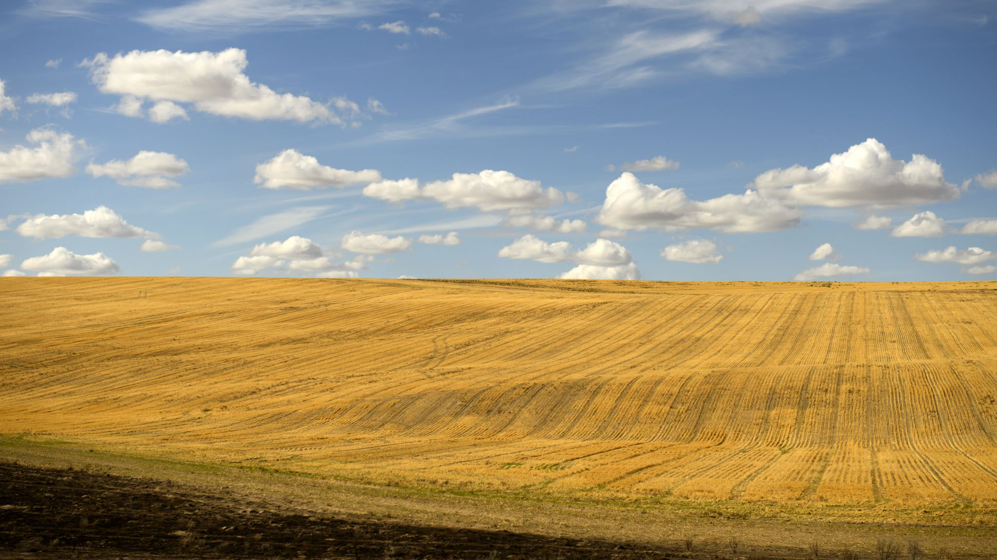
Rolnictwo Danii i Węgier

Slide 2
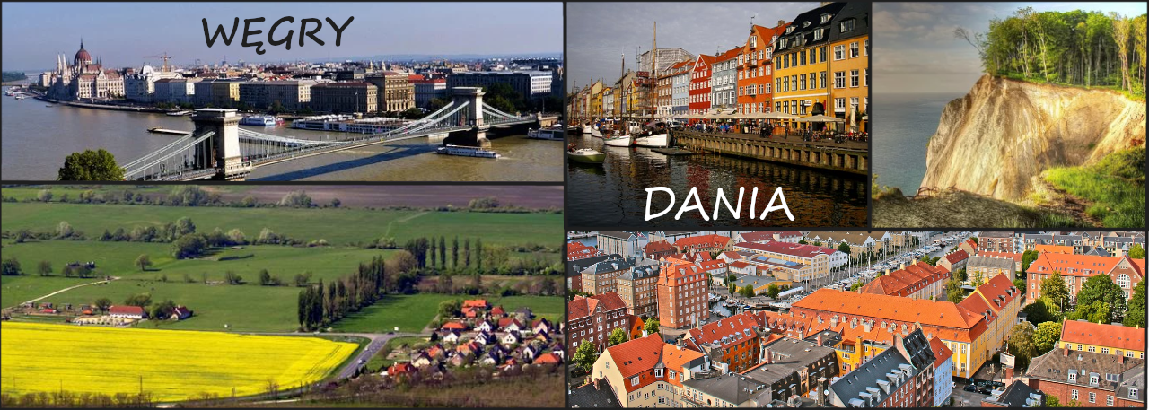

Slide 4
Liczba ludności – 5,8 mln
Liczba ludności – 9,8 mln

Slide 6
 | Dania | Węgry
Podobieństwa | • obydwa kraje produkują tyle żywności, że każde mogłoby wyżywić ok. 30 mln ludności; • kraje nizinne o niewielkiej powierzchni; • zarówno w Danii, jak i na Węgrzech wśród upraw przeważają zboża; • w obu krajach uprawia się również: ziemniaki, rzepak, buraki cukrowe; • oba państwa eksportują ok. 80% produktów żywnościowych.
Różnice | • przewaga chowu trzody chlewnej i produkcji mięsa wieprzowego. • większa wydajność produkcji mleka; • bardziej wydajne i lepiej rozwinięte (większe zużycie nawozów i wyższy stopień mechanizacji); • więcej środków na badania naukowe. | cieplejszy klimat sprzyja uprawie: słoneczników; owoców: winorośli (z winogron produkuje się wino i soki owocowe) oraz brzoskwiń, moreli i śliw; warzyw: pomidorów i papryki; • wyższe plony buraków cukrowych; • większe znaczenie hodowli drobiu.

Slide 7
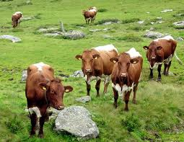
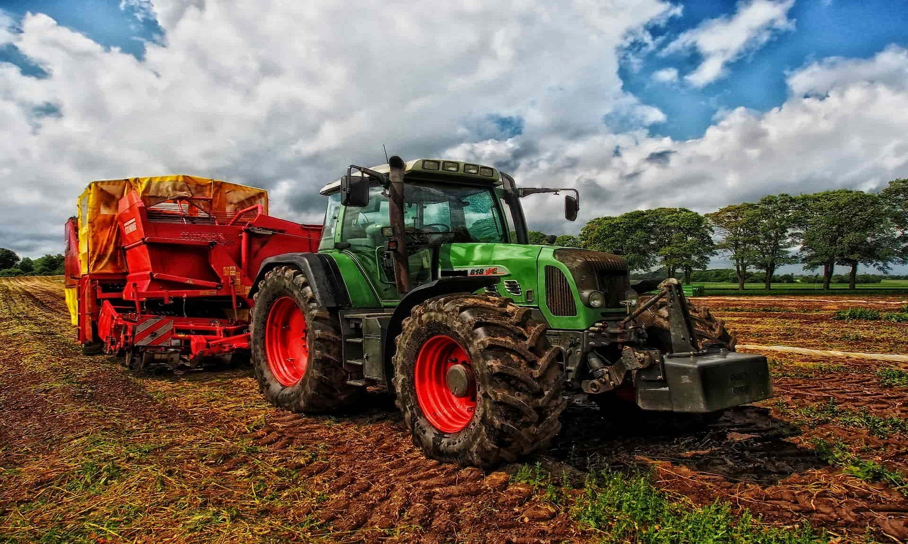
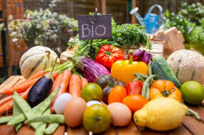
Dania ma dodatkowe fundusze na rolnictwo ekologiczne.

Slide 8
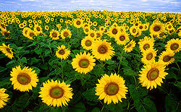
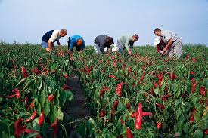
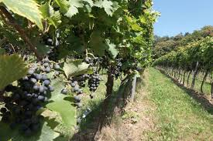
Węgry są ważnym w Europie producentem oleju słonecznikowego.

Slide 9
Obejrzyj dwa filmiki na YouTube:
Dania - https://www.youtube.com/watch?v=voCyRYn43KE
Węgry - https://www.youtube.com/watch?v=nI2rPwDlVLQ

